Slide 1
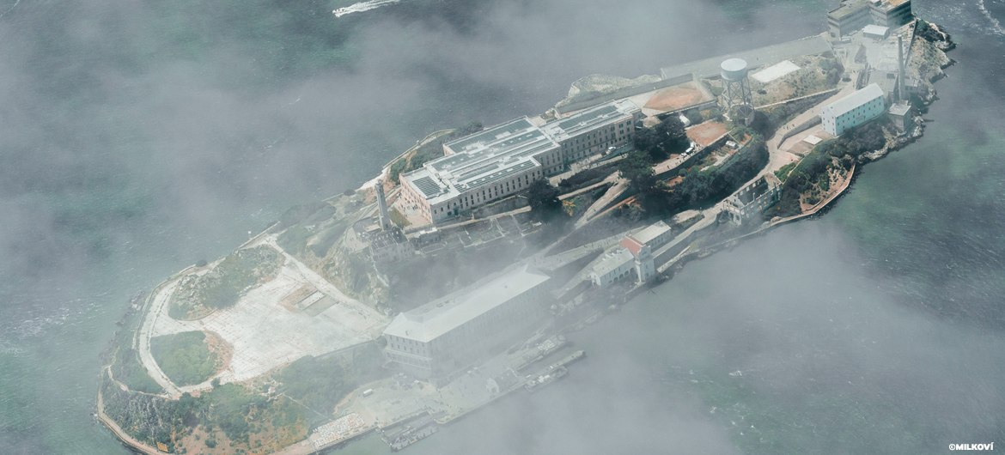
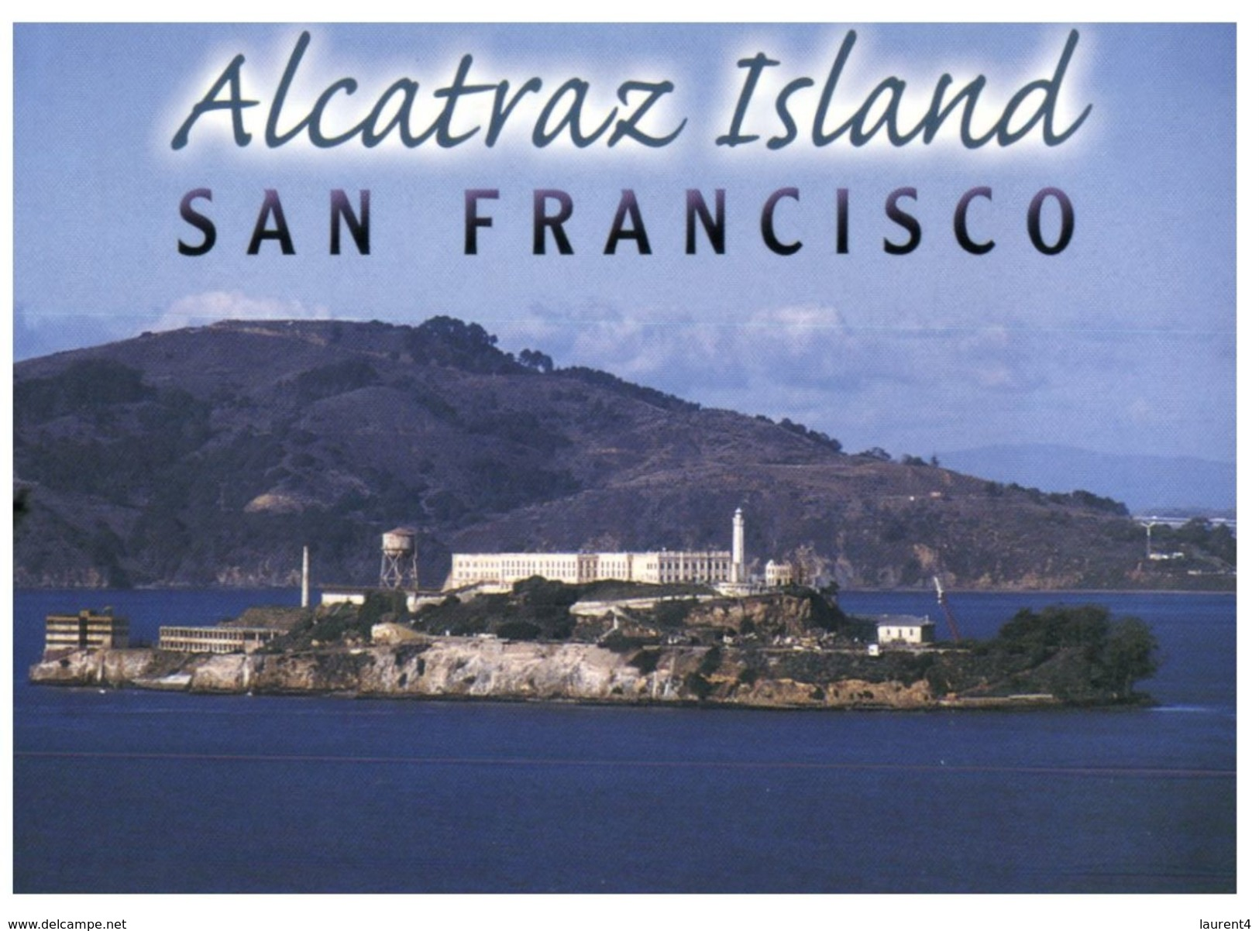

Slide 2
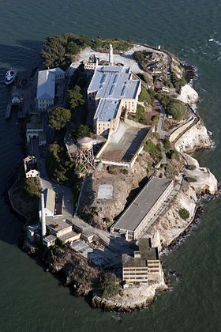
L'île d'Alcatraz, en anglais Alcatraz Island, est une île située dans la baie de San Francisco à 1,92 km (1,19 mile) du port de San Francisco en Californie, dans l'Ouest des États-Unis.
Elle fut nommée ainsi par les Espagnols car elle servait de refuge à de nombreux pélicans (alcatraz est le nom espagnol actuel du fou de Bassan). Cette île hébergea une forteresse militaire pendant plusieurs décennies (1850-1909), puis une prison militaire (1909-1933) et une prison fédérale de haute sécurité (1934-1963). Occupé par les Amérindiens de 1969 à 1971, le complexe d'Alcatraz est aujourd'hui reconverti en un site historique géré par le service des parcs nationaux des États-Unis. Il est visité chaque année par plus d'un million de touristes et demeure un lieu d'observation des oiseaux de la baie.

Slide 3
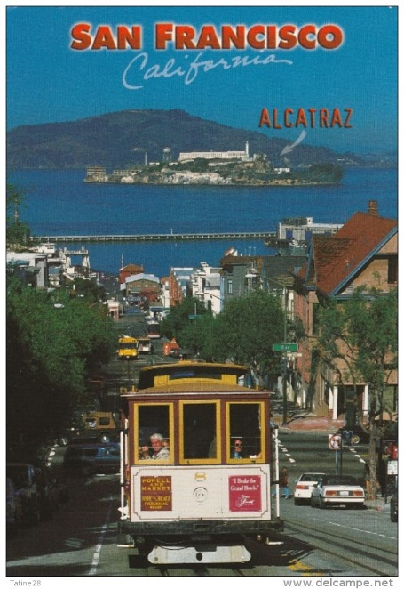
Alcatraz
Alcatraz est une petite île rocheuse située dans la baie de San Francisco à environ 2.5 km de la ville californienne. Ce bout de terre fut utilisé tout d’abord comme forteresse militaire dès 1853 (vu son emplacement stratégique, on pouvait difficilement faire mieux…). Au début du 20e siècle, la forteresse fut transformée en prison militaire, puis en 1933 elle devint une prison fédérale les plus redoutées et les plus sûres du pays. Non seulement le nombre de gardiens y étaient imposant, puisque l’on comptait près d’un surveillant pour 3 détenus, mais aussi de part son infrastructure. Ajoutons à cela, les eaux froides qui bordent l’île, rarement au-delà de 10 degrés, et les courants puissants dus à la marée. Autant dire que ça calme tout de suite et que l’espoir de nager depuis le rocher jusqu’à la baie était aussi grand que de gagner à la loterie du samedi soir. Soit le nageur était emporté au large par les courants, soit il mourrait d’hypothermie.
Il est donc fort compréhensible que de grands noms du banditisme y aient séjournés, tels que Al Capone, George « Machine Gun » Kelly ou encore Alvin Karpis.

Slide 4
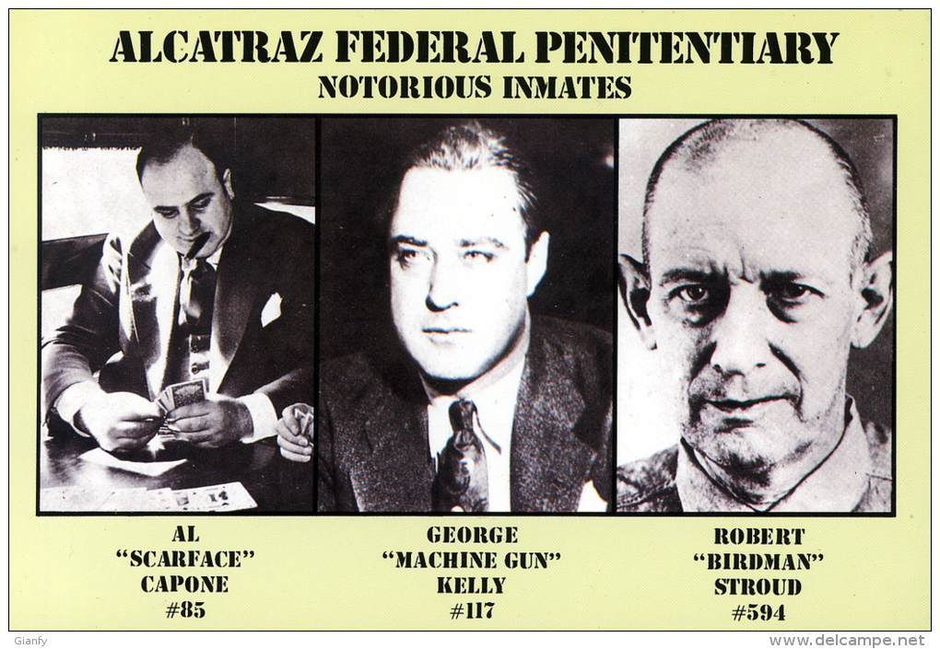
En 1934, Al Capone est transféré au pénitencier d'Alcatraz qui renferme les criminels les plus dangereux. Toutes les lettres sont censurées puis retapées par les gardiens qui suppriment les nombreux sujets interdits : entreprises, anciens associés... jusqu'au nouvelles quotidiennes. Les journaux sont en effet interdits, et les magazines doivent dater d'au moins sept mois. Les prisonniers sont totalement coupés du monde. Les seules informations récentes viennent des nouveaux arrivants.
Célèbres pensionnaires d’Alcatraz
George Kelly Barnes alias George "Machine Gun" Kelly alias George R. Kelly est un célèbre criminel américain de la période de la prohibition. Il fut incarcéré à la prison d'Alcatraz.
Robert Franklin Stroud, né le 28 janvier 1890 à Seattle, dans l'État de Washington, et mort le 21 novembre 1963 à Springfield dans le Missouri, surnommé l'« homme aux canaris d'Alcatraz », était un prisonnier à la prison fédérale d'Alcatraz qui trouva prétendument un réconfort à son emprisonnement en élevant et vendant des oiseaux. Malgré son surnom, il ne fit jamais commerce d'oiseaux pendant sa détention à Alcatraz, mais bien pendant qu'il était à la prison fédérale de Leavenworth.

Slide 5
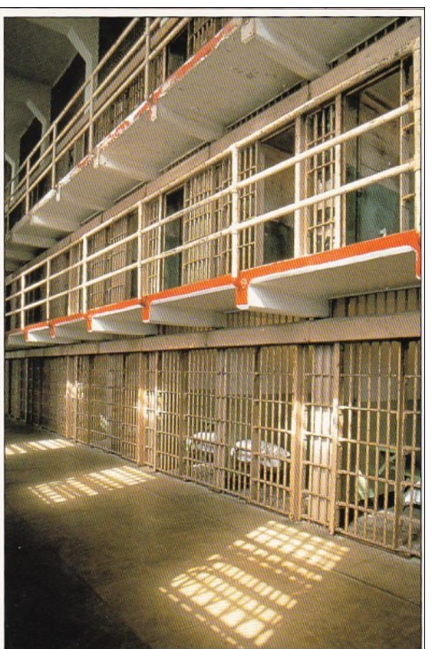
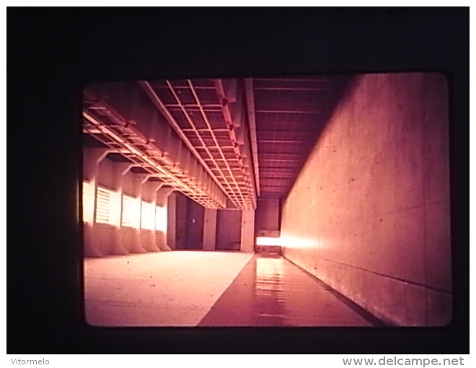
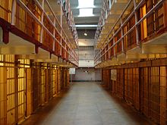
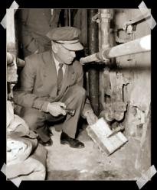
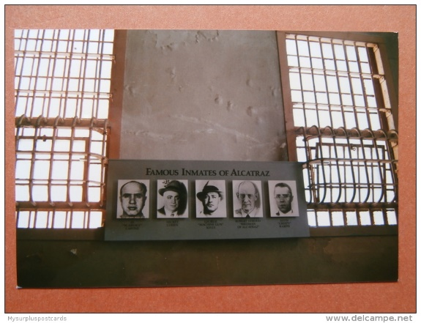

Slide 6
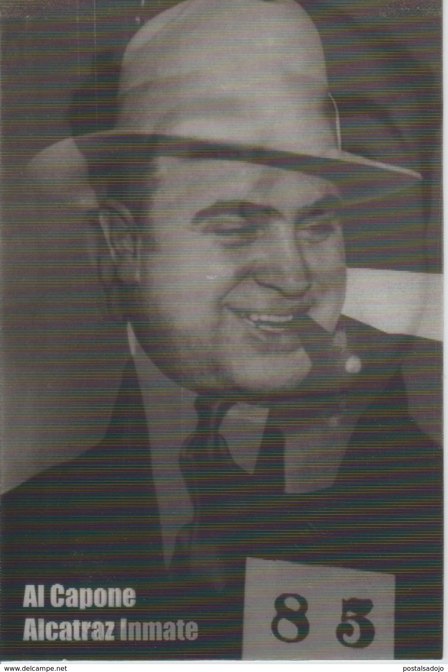
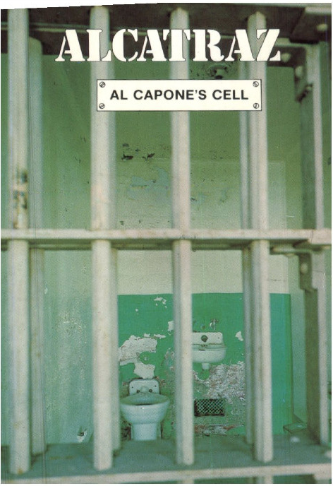
^{17 janvier 1899} ^{Brooklyn}
^{Décès} | ^{25 janvier 1947}
Placé en détention le 19 août 1934 dans la prison d’Alcatraz, il est soumis à un régime plus sévère et placé à l’isolement, notamment dans un cachot pour avoir tenté de soudoyer un gardien, éliminant ainsi toutes ses possibilités d'action. En raison de la fin de la Prohibition et de l'absence de son chef, « l'Empire » qu’Al Capone a édifié est englouti par ses successeurs.

Slide 7
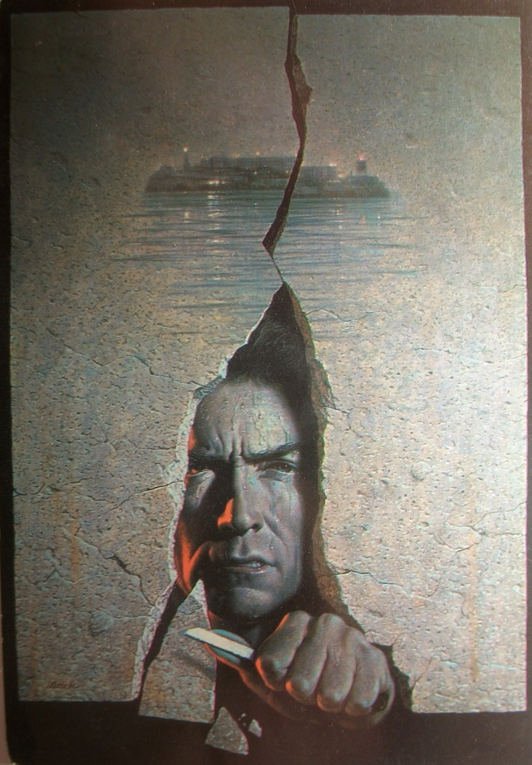

L’évadé d’Alcatraz
Trois détenus emprisonnés dans le célèbre pénitencier très haute sécurité d'Alcatraz qui arrivent pourtant à se faire la malle et disparaître dans la nature. Cette histoire, qu'on croirait tout droit sortie de l'imagination sans limite d'un scénariste hollywoodien, est pourtant bien une histoire vraie. Une des évasions les plus spectaculaires sur laquelle de nouveaux éléments sont sortis au grand jour. Alors que la police américaine considérait que les trois fugitifs étaient morts noyés en fuyant l'île, certaines voix affirment depuis quelques mois qu'ils ont bien survécu et que certains d'entre eux auraient trouvé refuge au Brésil.
Retour cette évasion mythique et ce surprenant rebondissement.

Slide 8
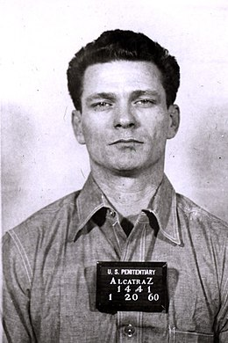
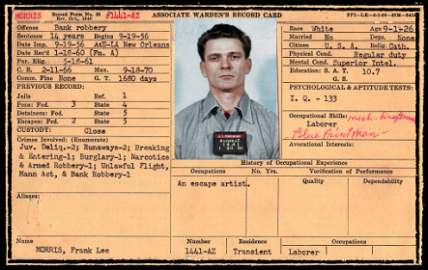
Frank Lee Morris, né le 1er septembre 1926 à Washington, évadé de prison le 11 juin 1962 et disparu depuis lors, est un criminel américain notable connu pour s'être échappé de la prison fédérale de haute sécurité d'Alcatraz avec les frères Clarence et John Anglin.
À l'origine, un troisième complice, Allen West devait les aider, mais il rencontra des problèmes pour sortir de sa cellule et ne réussira pas à se joindre à eux lors de l'évasion. Lui et ses complices sont présumés morts noyés. Il n'a jamais été retrouvé. Frank Lee Morris naît à Washington et passe une grande partie de son enfance à être transféré d'une famille adoptive à une autre. La justice le condamne la première fois pour un délit à l'âge de 13 ans, puis vers la fin de son adolescence, Morris est arrêté pour détention de drogue et attaques à main armée. Au fur et à mesure de sa vie d'adulte, Morris est incarcéré dans des prisons de plus en plus grandes. Il semble qu'il ait une intelligence supérieure à la moyenne (QI de 133) et se soit déjà évadé à plusieurs reprises.

Slide 9
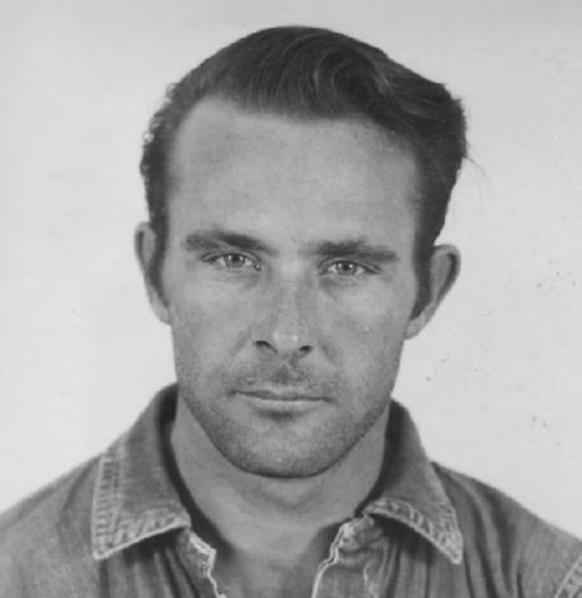
Clarence Anglin, né le 11 mai 1931 à Donalsonville (Géorgie, États-Unis), est un criminel incarcéré à la prison d'Alcatraz dont il s'échappa en 1962 avec son frère John Anglin et Frank Morris.
Aves ses frères John, Alfred et lui furent arrêtés pour des braquages de banque et des affaires de grand banditisme, notamment à Columbia en Alabama. Les trois frères étaient des spécialistes des évasions et eurent l'occasion de le démontrer dans les divers pénitenciers où ils furent incarcérés. John et Clarence furent ensuite envoyés dans la prison d'Alcatraz pour purger une peine de 60 ans de prison, après avoir tenté de s'évader de la prison d'Atlanta. Là, ils mirent au point leur évasion. Alfred incarcéré dans un autre pénitencier en Alabama, mourut quelque temps après l'évasion de ses frères, en tentant lui aussi de s'évader¹.

Slide 10
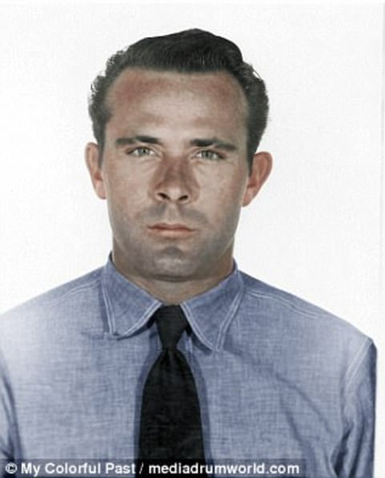
Depuis son évasion, on n'eut plus jamais trace de lui, il est déclaré disparu et présumé mort noyé dans la baie de San Francisco. Il reste encore aujourd'hui recherché par le FBI. Clarence arriva le 10 janvier 1961 à Alcatraz sous le matricule AZ1485. Clarence et John ont écopé d'environ 20 ans de prison et ont été envoyés au pénitencier fédéral d'Atlanta (où ils rencontrent Frank Morris et Allen West, quatrième complice de l'évasion), la prison d'État de Floride et pénitencier fédéral de Leavenworth.
Clarence et John ont fait plusieurs tentatives pour s'échapper du pénitencier fédéral d'Atlanta et ont par conséquent été envoyés à Alcatraz.
Quatorze tentatives précédentes d'évasion eurent lieu en vain par trente-six différents prisonniers.

Slide 11
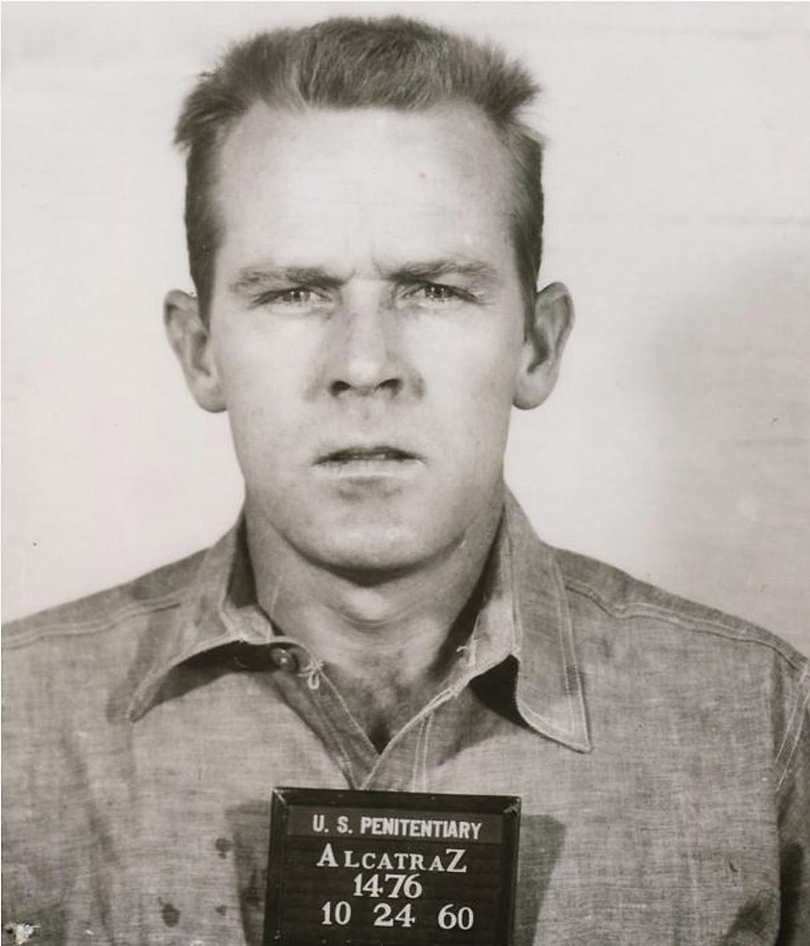
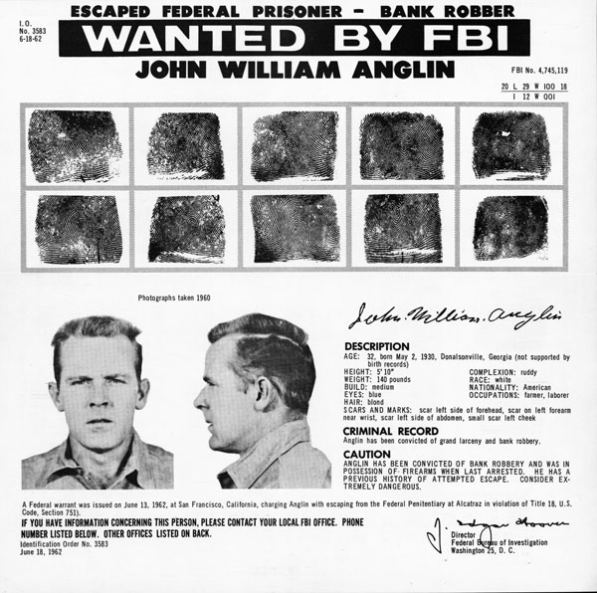
John William Anglin, né le 2 mai 1930 dans le comté de Miller en Géorgie, est un criminel américain qui s'échappa de la prison d'Alcatraz avec son frère Clarence et Frank Morris la nuit du 11 juin 1962. Depuis son évasion, aucune trace de lui ne fut retrouvée, il est désormais déclaré disparu et présumé mort noyé dans la baie de San Francisco.

Slide 12
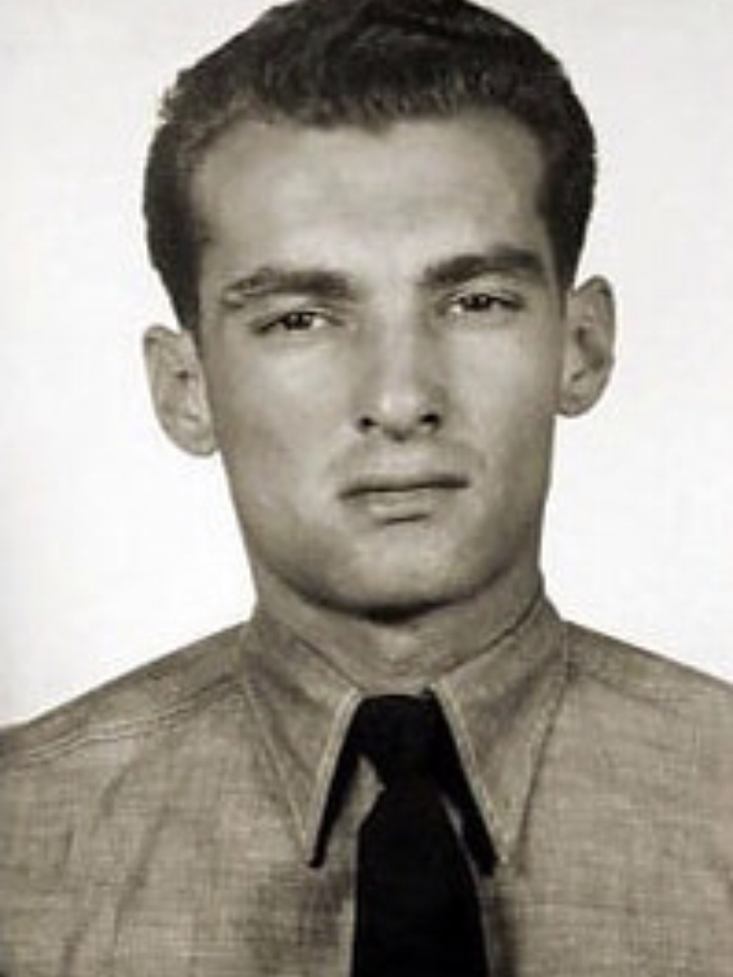
Allen Clayton West (né le 25 mars 1929 et mort le 21 décembre 1978) est un prisonnier connu pour avoir été impliqué dans la planification et la préparation de l'évasion d'Alcatraz de 1962.
Allen West a été envoyé à Alcatraz pour avoir essayé de s'évader du pénitencier d'Atlanta auquel il avait été condamné pour car-jacking. Arrivé à Alcatraz en 1957, il rencontre les prisonniers ayant fait l'objet de l'évasion de 1962, Frank Morris, ainsi que les frères Clarence et John Anglin. Il a été interrogé par le FBI concernant cette évasion et a avoué être un complice et être celui qui a trouvé le plan d'évasion mais qu'il ne s'est pas enfui, car le trou qu'il avait creusé dans le mur était trop petit ; il a donc dû prendre plus de temps pour le creuser. Le soir de l'évasion, il tente par tous les moyens de sortir, mais les autres détenus avaient fini par le laisser tomber. Cependant il réussit à sortir environ à 2:00 du matin. Il prit donc ses affaires et essaya de les rejoindre, mais une fois arrivé sur le toit du complexe, il faisait trop noir pour pouvoir les repérer, et il décide donc d'abandonner la tentative d'évasion. C'est lui qui fournit les informations primordiales de l'évasion, et qui permit de connaître les plans sans avoir à chercher.

Slide 13
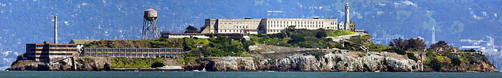
Tentatives d’évasion
Il y eut pourtant de nombreuses tentatives d’évasion malgré l’extrême rigueur et la configuration des lieux. On compta près de 14 tentatives toutes vouées à l’échec. Sur les 36 personnes qui ont voulu se faire la malle, toutes ont été retrouvées, furent tuées ou ont donné leur corps à la Grande Bleue. A l’exception bien évidemment de nos trois lascars qui demeurent toujours introuvables. Ces trois hommes sont Frank Morris et les frères John et Clarence Anglin.

Slide 14
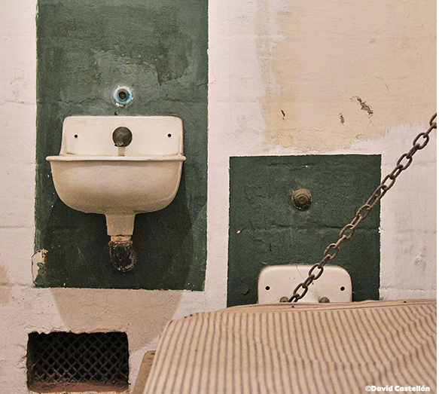
Une complicité qui date
En fait les trois complices se sont rencontrés au pénitencier d’Atlanta. Morris fut incarcéré pour vols, trafic de drogue et pour une fâcheuse habitude de ne pas vouloir rester dans les prisons américaines. Quand aux frères Anglin, ils furent arrêtés en 1956 pour divers braquages.
Alan West un quatrième larron fut emprisonné pour vols de voitures. Etant donné qu’ils avaient des casiers aussi longs qu’un papier toilette déroulé, tous les quatre furent envoyés entre 1960 et 1961 à Alcatraz. A peine sur le rocher, ils planifient déjà un plan d’évasion. Morris, très intelligent puisqu’il a un QI de 133 (Einstein en avait un de 165, pour l’anecdote !) est le leader de la bande. De nombreuses voix se sont élevées quant à son leadership, attribuant tout le mérite à Alan West. Mais nous y reviendront ultérieurement.
Grâce aux diverses tâches que les quatre détenus effectuent dans le pénitencier et aux aides bienvenues des autres prisonniers, ils réussissent à se procurer des outils rudimentaires pour préparer leur coup. Morris, qui travaille à l’atelier parvient à se procurer de la colle, de la ficelle et du petit matériel. John Anglin, qui œuvre dans la blanchisserie dérobe de temps à autre des vieux imperméables et Clarence, qui donne un coup de main au coiffeur récupère des cheveux.

Slide 15
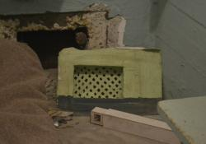
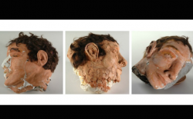
Le plan d’évasion
Le plan d’évasion est brillant, mais sa mise en place durera près d’une année. Le but est de sortir par la grille d’aération des cellules qui donne accès à un couloir d’un mètre de large, où passent des tuyaux et des canalisations.
Ensuite il faudra escalader le seul conduit d’aération dont la plaque supérieure n’est pas coulée dans le béton au niveau du toit. Ensuite se diriger vers l’angle nord-est du toit et descendre le long d’une gouttière, franchir les deux grilles sans barbelés et traverser la baie jusqu’à Angel Island au moyen d’un radeau. C’est pourtant simple, non ? Pourtant il subsiste de nombreux problèmes, et pas des moindres. Le premier étant la taille de la grille d’aération qui ne fait que 26cm sur 14cm. C’est au moyen de cuillères aiguisées que les détenus agrandissent le trou. Ensuite à l’aide d’un carton peint, ils créent un leurre qui masque ainsi le trou agrandi, la faible luminosité des cellules fera le reste. Autre problème : la ronde incessante des gardiens. Afin de prévenir toute prise en flagrant délit, les détenus font le guet à tour de rôle, grâce à un petit miroir. Les résidus de murs creusés sont dispersés dans la cour lors des promenades quotidiennes.
Afin de mettre toutes les chances de leur côté, les détenus fabriquent de fausses têtes avec de la colle, du papier toilette, de la peinture couleur peau et les fameux cheveux récupérés chez le coiffeur. Ainsi ces têtes feront illusion que les détenus dorment à poings fermés pendant les rondes de nuit.

Slide 16
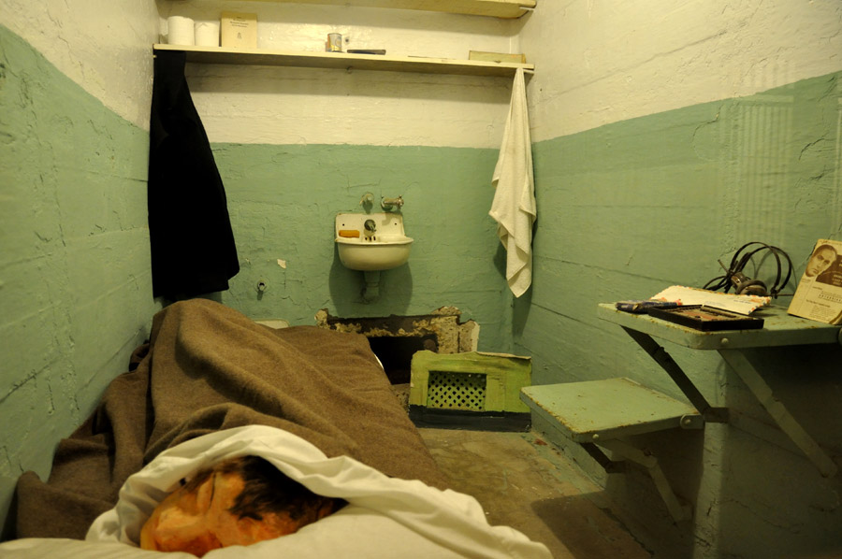

Slide 17
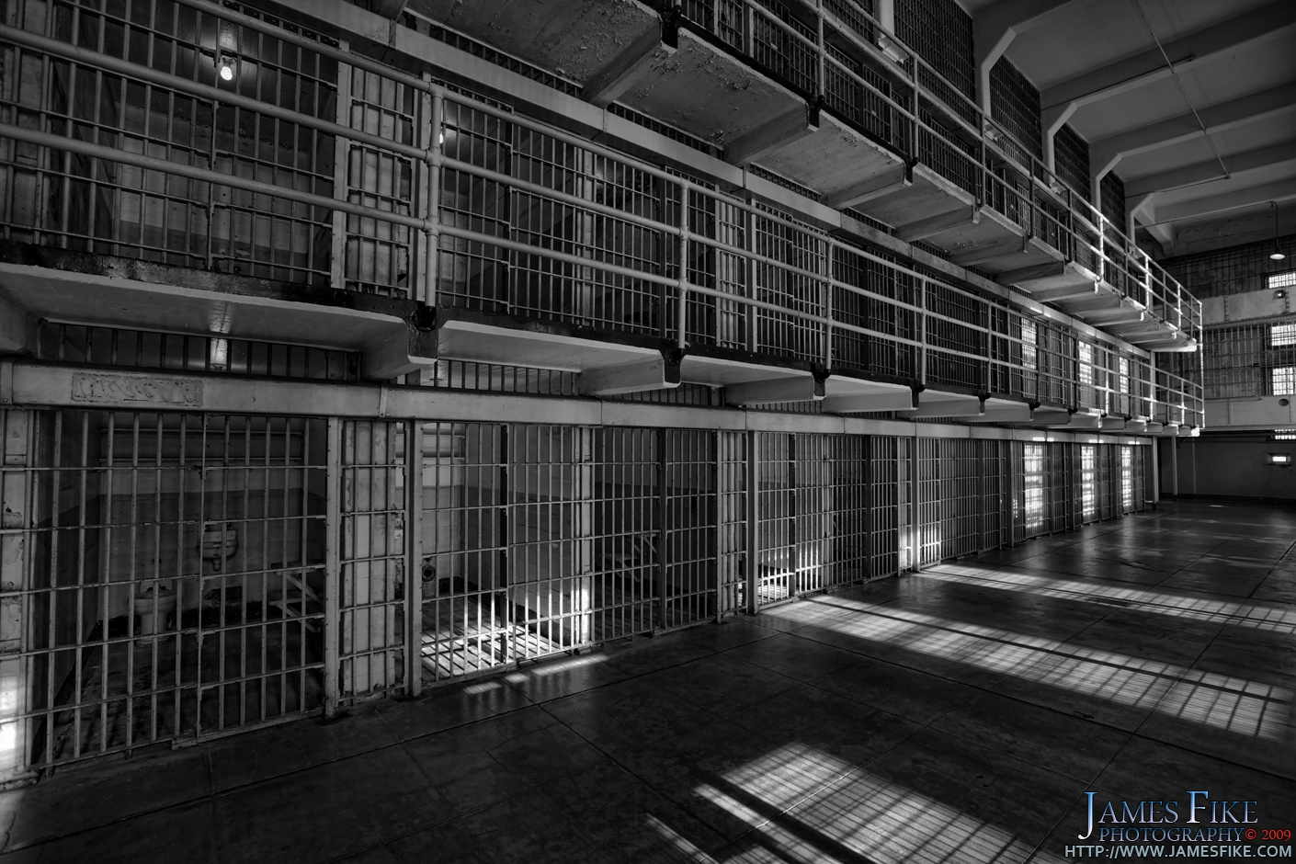
Mais le plus gros problème reste le radeau. Comment confectionner un radeau étanche suffisamment grand pour accueillir quatre personnes ? C’est une idée de génie de Morris qui va leur permettre de réussir ce tour de passe-passe.
Les compères vont récupérer une cinquantaine d’imperméables qu’ils vont coller et coudre ensemble. Ceux-ci n’étant pas vraiment inventoriés, ils pourront assez facilement s’en procurer par l’entremise d’autres détenus. Le radeau sera, lui, gonflé avec le petit accordéon de Clarence Anglin. Seulement voilà tout ce matériel semble bien encombrant et ne peut être dissimulé dans les cellules sans suspicion. Autre idée de génie d’Alan West qui est chargé de repeindre le mur au-dessus des cellules. Il va tout simplement faire exprès d’envoyer des gravats et de la poussière sur le sol propre comme un sou neuf. Pour éviter que cela se reproduise, il va demander des couvertures afin de les dresser contre le grillage, évitant ainsi que des gravats tombent à nouveau. Du coup une surface adéquate sera dissimulée à la vue des gardiens pour entreposer le matériel volumineux.
Notons que le creusement autour de la grille ne pouvait se faire qu'entre 17h30 et 19h30 lorsque les détenus étaient autorisés à jouer de la musique. Le bruit des instruments masquait bien évidemment les martèlements et les raclements.

Slide 18
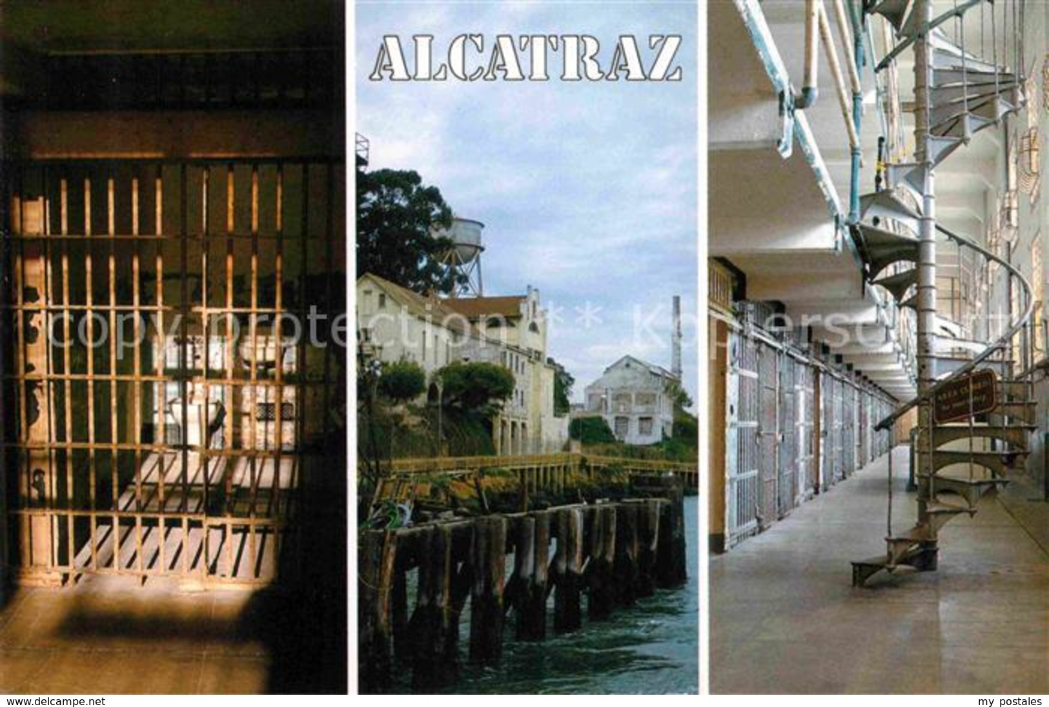
L’évasion
L’évasion est fixée au 12 juin. Après l’extinction des feux à 21h30, les détenus placent leurs têtes confectionnées sur le lit, déboitent les grilles et s’en vont. Seulement West qui avait trop creusé son ouverture, avait dû remettre du ciment pour éviter de se faire pincer. Du coup le trou était de nouveau trop petit pour passer. Malgré tous leurs efforts, Morris et les frère Anglin décident d’abandonner West. Trop risqué de s’attarder plus longtemps. Le plan fonctionne à merveille et nos trois complices se retrouvent au bord l’eau à gonfler leur embarcation de fortune. Ils grimpent dessus et s’enfonce dans la baie, on ne les reverra jamais.

Slide 19
L’alerte et les recherches
C’est à l’heure de l’appel du matin de 7h30 que les gardiens découvrent le pot au rose. Ils déclenchent immédiatement l’alerte. Les garde-côtes sont mobilisés et le FBI déploie ses hommes partout sur le rocher, mais aussi aux abords de San Francisco. L’évasion fait la une des journaux et des informations, mais aucunes traces des fuyards. On ne retrouve qu’une pagaie et un morceau de ce qui semble être un gilet de fortune. Aidés par des hélicoptères, les garde-côtes ne retrouvent aucun corps dans la baie. Il semble bien que les trois détenus soient morts noyés et emportés par le courant.

Slide 20
L’enquête
Le FBI va tout mettre en œuvre pour retrouver les trois fugitifs. Ils vont s’appuyer sur les aveux de West, qui va leur expliquer les moindres détails de la préparation de l’évasion et par la même occasion se faire passer pour le cerveau du plan. Grâce au récit de West, le FBI va se rendre sur Angel Island, mais rien. Pas d’embarcation et pas de traces des fuyards.
Quelques jours plus tard, le FBI recueille le témoignage d’un homme qui affirme avoir vu près de Stockton (à quelques kilomètres d’Angel Island) une voiture bleue avec trois hommes filer à vive allure. D’après le témoin, la scène s’est passée le lendemain matin de l’évasion. Pourtant le FBI ne reçoit aucune plainte de vol de voiture. De plus aucun délit de n’importe quelle nature n’est recensé les jours suivant l’évasion. Il est difficile de croire que les fuyards n’aient pas commis de délits pour se procurer de la nourriture, un véhicule ou de l’argent. 5 semaines après l’évasion, le FBI reçoit le message d’un cargo hollandais qui aurait aperçu un corps flottant vers la sortie de la baie de San Francisco. Apparemment il porte des vêtements qui ressemblent étrangement à ceux des bagnards d’Alcatraz. Le corps est repêché, il s’agit bien d’un détenu d’Alcatraz, mais il n’est pas identifiable, la faute à un séjour trop prolongé dans l’eau. Une chose est sûre, sa morphologie n’est pas identique aux trois fuyards.
L’enquête se poursuit et le FBI explore de nombreuses pistes qui ne mèneront à rien. Le mystère des évadés restent entier. En 1979 le FBI clôt le dossier et le transmet aux US Marshall, spécialisé dans la chasse aux fugitifs. Le dossier est gigantesque, entre les recueils de témoignages, les pistes suivies, les mémorandums et j’en passe. Un nombre impressionnant de cartons concernant l’affaire sont transmis aux nouveaux enquêteurs.

Slide 21

Rebondissements en 2012
En 2012, Michael Dyke des US Marshal indique qu’il a retrouvé un mémorandum du FBI indiquant que le radeau a bien été retrouvé sur Angel Island et que des traces de pas dans le sable sont visibles partant de l’embarcation de fortune en direction des bois. Autre fait étrange, il découvre également le procès-verbal d’un vol de voiture bleue le lendemain de l’évasion. Michael Dyke indique également que plusieurs témoignages avaient été recueillis provenant des familles proches ou éloignées des évadés pendant toute la durée de l’enquête. On notera un cousin de Morris qui certifie l’avoir rencontré à San Diego, ou encore une carte de noël reçue par la famille Anglin et signée par la main de John. Dyke insiste sur le fait que ces faits ne sont pas vérifiables et qu’ils sont probablement une façon d’alimenter le mythe et la polémique.

Slide 22
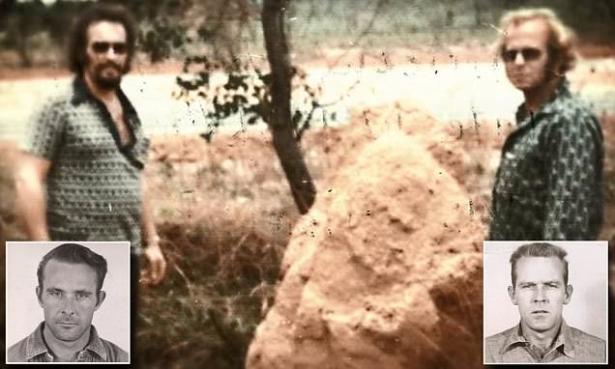
Un cliché, pris au Brésil vers 1975 par Fred Brizzi — un ami d'enfance des frères Anglin devenu trafiquant de drogue entre la Floride et l'Amérique du Sud — et remis à la famille, tendrait à démontrer que Clarence et John auraient vécu dans ce pays où ils auraient acquis une ferme. Néanmoins, il reste encore aujourd'hui recherché par le FBI.

Slide 23
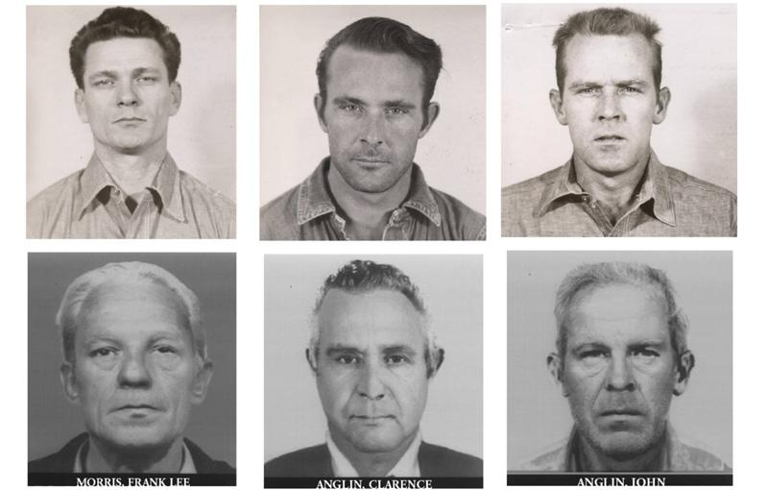
Vivants ou pas ?
Les trois hommes devaient se séparer à Angel Island, situé à quelques kilomètres d'Alcatraz, après avoir volé une voiture. Mais aucune infraction n'a été commise sur l'île. Les policiers, qui ont fouillé toute la région, n'ont retrouvé que des effets personnels des trois détenus dans la baie de San Francisco. Conclusion de l'enquête : ils se sont noyés pendant la traversée. Une thèse à laquelle ne croient pas les membres de leur famille. "Je crois vraiment qu'ils s'en sont sortis, je crois qu'ils sont en vie aujourd'hui", a confié Marie Widner, la soeur de John et Clarence Anglin. "Les trois premières années de leur fuite, ma grand-mère a reçu dans sa boîte aux lettres des cartes de Noël qui ne sont pas passées par la poste. Elles étaient signées "John et Clarence'", a confié de son côté David Widner, le neveu des deux fugitifs à SF Gate.
Aujourd’hui les frères Anglin auraient respectivement 83 et 84 ans. Quand à Morris, il aurait, lui, 87 ans. Des portraits des trois évadés vieillis par un logiciel informatique ont été diffusés par les US Marshals, en espérant peut-être qu’un témoin puisse les reconnaître s’ils sont toujours vivants.

Slide 24


Commentaires et images du NET:

